Slide 1
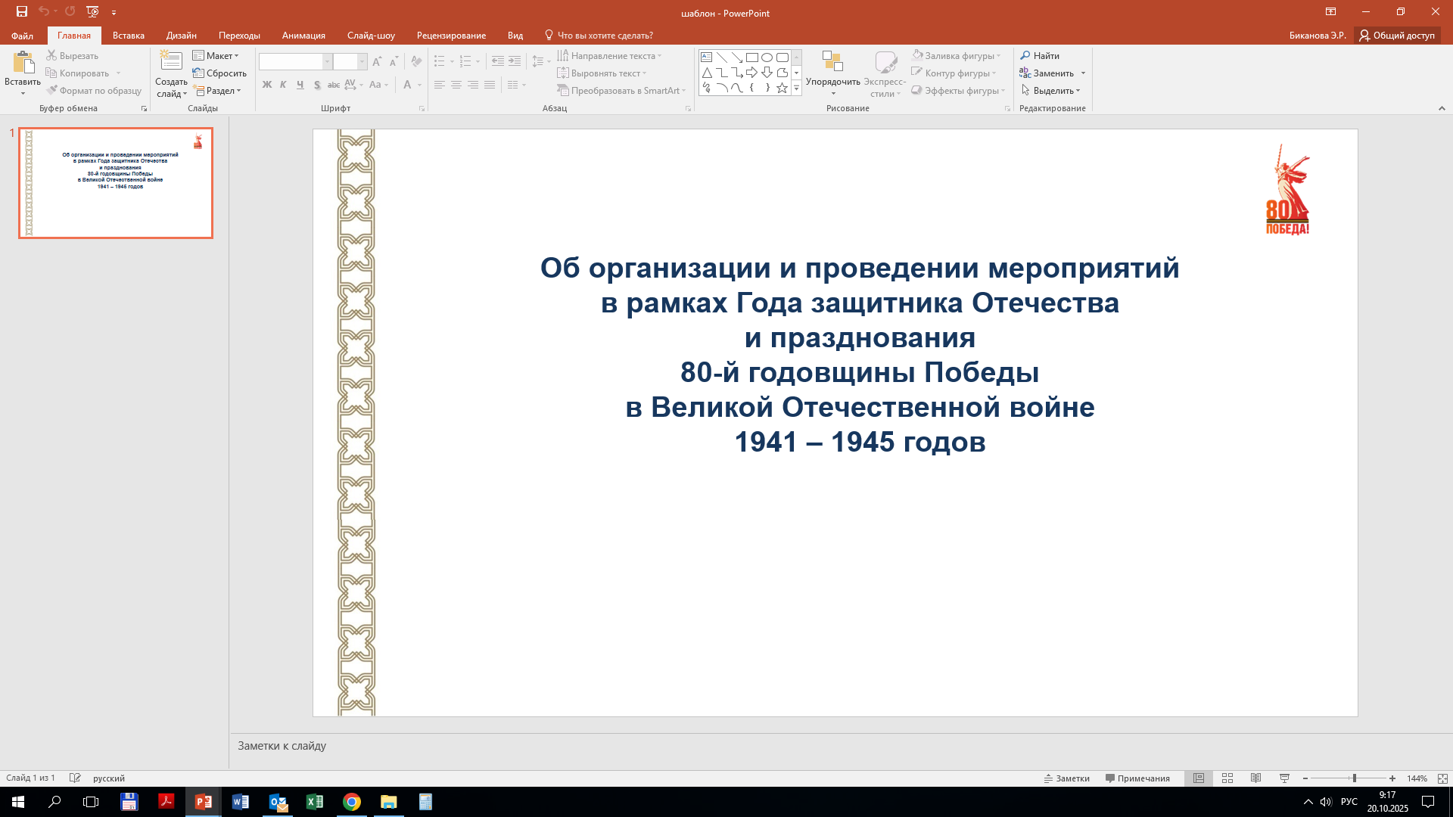

ОРГАНИЗАЦИОННО - ПРАВОВЫЕ ОСНОВЫ ПРОФИЛАКТИЧЕСКОЙ РАБОТЫ
В ОБРАЗОВАТЕЛЬНЫХ ОРГАНИЗАЦИЯХ

Slide 2

СОГЛАШЕНИЕ ОБ ИНФОРМАЦИОННОМ ВЗАИМОДЕЙСТВИИ ПО ВОПРОСАМ
ПРОФИЛАКТИКИ ПРАВОНАРУШЕНИЙ
И АНТИОБЩЕСТВЕННОГО ПОВЕДЕНИЯ НЕСОВЕРШЕННОЛЕТНИХ
(от 25.03.2021 №MVD/C-17/21)

Slide 3
ВОСЬМИСТОРОННЕЕ
СОГЛАШЕНИЕ
об информационном обмене и взаимодействии по профилактике безнадзорности и правонарушений несовершеннолетних между министерствами и ведомствами республики

Slide 4
Необходимо:
- сообщать в территориальные отделы полиции
обо всех фактах правонарушений;
- вносить данные о всех происшествиях
в «Журнал оперативных сообщений».

Slide 5
ПОЛОЖЕНИЕ ОБ УЧЁТЕ ОТДЕЛЬНЫХ КАТЕГОРИЙ НЕСОВЕРШЕННОЛЕТНИХ
В ОБРАЗОВАТЕЛЬНЫХ ОРГАНИЗАЦИЯХ

Slide 6
Что регламентирует положение?
категории несовершеннолетних, подлежащих учету в образовательных организациях;
основания для постановки на учет;
порядок организации и ведения учета;
процедуру формирования наблюдательных дел;
основания и порядок снятия с учета;
роли и ответственность участников образовательного процесса.

Slide 7
Категории, подлежащие учету
на внутреннем контроле 5 460 учеников
красная зона – зона высокого риска
желтая зона – зона повышенного риска
зеленая зона – зона умеренного риска

Slide 8
красная зона
несовершеннолетние, состоящие на профилактическом учете в ПДН территориальных ОВД РТ
несовершеннолетние, проявляющие признаки девиантного, деструктивного поведения, аутоагрессии
несовершеннолетние, участвующие в неформальных объединениях и организациях антиобщественной направленности
несовершеннолетние, освобожденные из учреждений уголовно-исполнительной системы, вернувшиеся из специальных учебно-воспитательных учреждений закрытого типа
несовершеннолетние сторонники движения «скулшутинг», «колумбайн»
!
несовершеннолетние, занимающиеся «психологическим насилием, систематическим унижением чести и достоинства, издевательствами, преследованием»
!
несовершеннолетние, отказавшиеся от прохождения профилактических медицинских осмотров, либо не явившихся на профилактические медицинские осмотры

Slide 9
желтая зона
несовершеннолетние, не посещающие или систематически пропускающие занятия без уважительных причин (суммарно 15 дней)
несовершеннолетние, находящиеся в социально-опасном положении:
а) безнадзорность или беспризорность
б) бродяжничество или попрошайничество
несовершеннолетние, не имеющие гражданства, проживающие в семьях беженцев, переселенцев
несовершеннолетние, проживающие в семьях безработных родителей
несовершеннолетние, систематически (неоднократно в течение шести месяцев) допускающие неисполнение или нарушение устава образовательной организации, правил внутреннего распорядка, правил проживания в общежитиях и интернатах и иных локальных нормативных актов образовательной организации

Slide 10
желтая зона
несовершеннолетние, совершившие самовольные уходы из семей, образовательных организаций с круглосуточным пребыванием несовершеннолетних и иные
несовершеннолетние, содержащиеся в социально-реабилитационных центрах для несовершеннолетних, социальных приютах, центрах помощи детям, оставшимся без попечения родителей, специальных учебно-воспитательных и других учреждениях для несовершеннолетних, нуждающихся в социальной помощи и (или) реабилитации
несовершеннолетние, подвергшиеся «психологическому насилию, систематическому унижению чести и достоинства, издевательствам, преследованию»
несовершеннолетнее, попавшие в «группу риска» по результатам социально-психологического тестирования и мониторинга безопасности образовательной среды
несовершеннолетние, подвергшиеся сексуальному насилию
несовершеннолетние, прибывшие из зон боевых действий
!
!
!
!

Slide 11
зеленая зона
несовершеннолетние, которые не успевают по учебным предметам
несовершеннолетние, воспитывающиеся в полных семьях, но проживающие в общежитиях, либо у близких родственников без оформления временной опеки
несовершеннолетние, проживающие в неполной семье, с мачехой или отчимом
несовершеннолетние из малообеспеченных семей
дети-сироты, находящиеся под опекой
дети-сироты, воспитывающиеся в замещающих семьях

Slide 12
зеленая зона
несовершеннолетние, воспитывающиеся в государственных учреждениях
несовершеннолетние, проживающие в приемных семьях
несовершеннолетние, отказавшиеся проходить социально-психологическое тестирование и мониторинг безопасности образовательной среды
несовершеннолетние, находящиеся на семейном обучении
несовершеннолетние, родители (законные представители) которых являются ветеранами (участниками) СВО или погибшими/пропавшими без вести на зоне проведения СВО
!
!
!

Slide 13
СОВЕТ ПРОФИЛАКТИКИ ПРАВОНАРУШЕНИЙ
В ОБРАЗОВАТЕЛЬНОЙ ОРГАНИЗАЦИИ
Коллегиальный орган, целью которого является планирование, организация и осуществление контроля за проведением первичной, вторичной и третичной профилактики социально опасных явлений

Slide 14
СОВЕТ ПРОФИЛАКТИКИ ПРАВОНАРУШЕНИЙ
ОБРАЗОВАТЕЛЬНОЙ ОРГАНИЗАЦИИ
Обязательные документы:
Приказ о создании Совета профилактики
Положение о Совете профилактики
План работы Совета профилактики на учебный год
Протоколы заседаний Совета профилактики
Программы (планы) индивидуальной профилактической работы с обучающимися, состоящими на различных видах профилактического учета
Списки учащихся, семей, состоящих на различных видах профилактического учета
Социальный паспорт школы

Slide 15
СОВЕТ ПРОФИЛАКТИКИ ПРАВОНАРУШЕНИЙ
ОБРАЗОВАТЕЛЬНОЙ ОРГАНИЗАЦИИ
не реже одного раза в месяц – планово;
экстренные случаи – внепланово!

Slide 16
Основание для постановки на контроль – решение Совета профилактики образовательной организации!

Slide 17
Обязательные члены Совета профилактики
инспектор ПДН,
заместитель директора по воспитательной работе, педагог-психолог,
медицинский работник (при наличии),
советник директора по воспитанию,
социальный педагог,
руководитель школьных спортивных клубов, школьного театра,
учитель физической культуры,
педагоги- предметники,
представители школьного родительского комитета!

Slide 18
Процедура постановки на внутренний контроль
Социальный педагог, педагог-психолог или классный руководитель направляют руководителю образовательной организации обоснованное представление о необходимости учета несовершеннолетнего.
Руководитель информирует Совет профилактики образовательной организации и уведомляет инспектора ПДН о дате проведения Совета профилактики. При отсутствии инспектора ПДН уведомляет территориальный отдел полиции. При этом при регулярной неявке сотрудников правоохранительных органов на Совет профилактики информацию необходимо направить в КДН.

Slide 19
Процедура постановки на внутренний контроль
3. Представление рассматривается Советом профилактики не позднее трех рабочих дней с момента его получения.
4. По результатам рассмотрения Совет профилактики выносит одно из решений:
об учете несовершеннолетнего и организации с ним индивидуальной профилактической работы, направленной на устранение причин, послуживших его основанием (красная и желтая зоны);
об учете несовершеннолетнего и об организации контроля за его поведением со стороны классного руководителя, иного педагога образовательной организации (куратора) (зеленая зона);
о нецелесообразности учета несовершеннолетнего;
дает конкретные поручения по сопровождению несовершеннолетнего с указанием временных рамок.

Slide 20
Алгоритм:
Изучение нормативных документов и методических рекомендаций по профилактики правонарушений среди несовершеннолетних;
Составление типового плана совместных мероприятий по профилактики правонарушений и преступлений обучающихся ОО, требующих особое внимание;
Утверждение локальных актов, рабочих программ и планов по профилактическому направлению;
Ознакомления всех участников образовательного процесса с изменениями в нормативных документах (выложить нормативные документы на школьный сайт);
Систематизация информации о несовершеннолетних, подлежащих контролю (формирование списков по зонам);

Slide 21
Алгоритм:
6. Согласование и утверждение списков (через заседания Совета профилактики)
7. Внесение (не более 3 рабочих дней) информацию об учащихся, поставленных на ВК, в МЭШ;
8. Закрепление общественных воспитателя за несовершеннолетним, состоящим на ВК (красная зона);
9. Оформление наблюдательного дела на несовершеннолетних, состоящих на ВК (красная и желтая зоны) с индивидуальным маршрутом сопровождения, а для учащихся, состоящих на ВК (зеленая зона) – дневник наблюдения;
10. Реализация планов с заполнением графы «Отметка о выполнении» (снятие учащихся с ВК через заседание Совета профилактики).

Slide 22
Индивидуальные маршруты сопровождения для несовершеннолетних, состоящих на учете
для красной зоны и желтой зоны – наблюдательное дело с индивидуальным маршрутом сопровождения (зам.директора по ВР)
для зеленой зоны – дневник наблюдения (классный руководитель)

Slide 23
Наблюдательное дело (красная и желтая зоны) включает:
документы, содержащие сведения, послужившие основанием для контроля несовершеннолетнего;
сведения об информировании родителей (законных представителей) несовершеннолетнего о постановке его на контроль;
справка об установочных данных несовершеннолетнего;
приказ о закреплении общественного воспитателя за обучающимся;
акты обследования условий жизни несовершеннолетнего;
характеристики несовершеннолетнего от классного руководителя, куратора (оформляются не реже одного раза в три месяца с отражением динамики произошедших изменений в поведении);
сведения о динамике успеваемости несовершеннолетнего в течение учебного периода;
сведения о пропусках учебных занятий обучающимся в течение учебного периода (с указанием причин отсутствия);
индивидуальный маршрут сопровождения/социализации обучающегося и его семьи с результатами диагностик, анкетирования, тестирования несовершеннолетнего, рекомендациями педагога-психолога классному руководителю, советнику директора по воспитанию, социальному педагогу, педагогам по работе с несовершеннолетним.

Slide 24
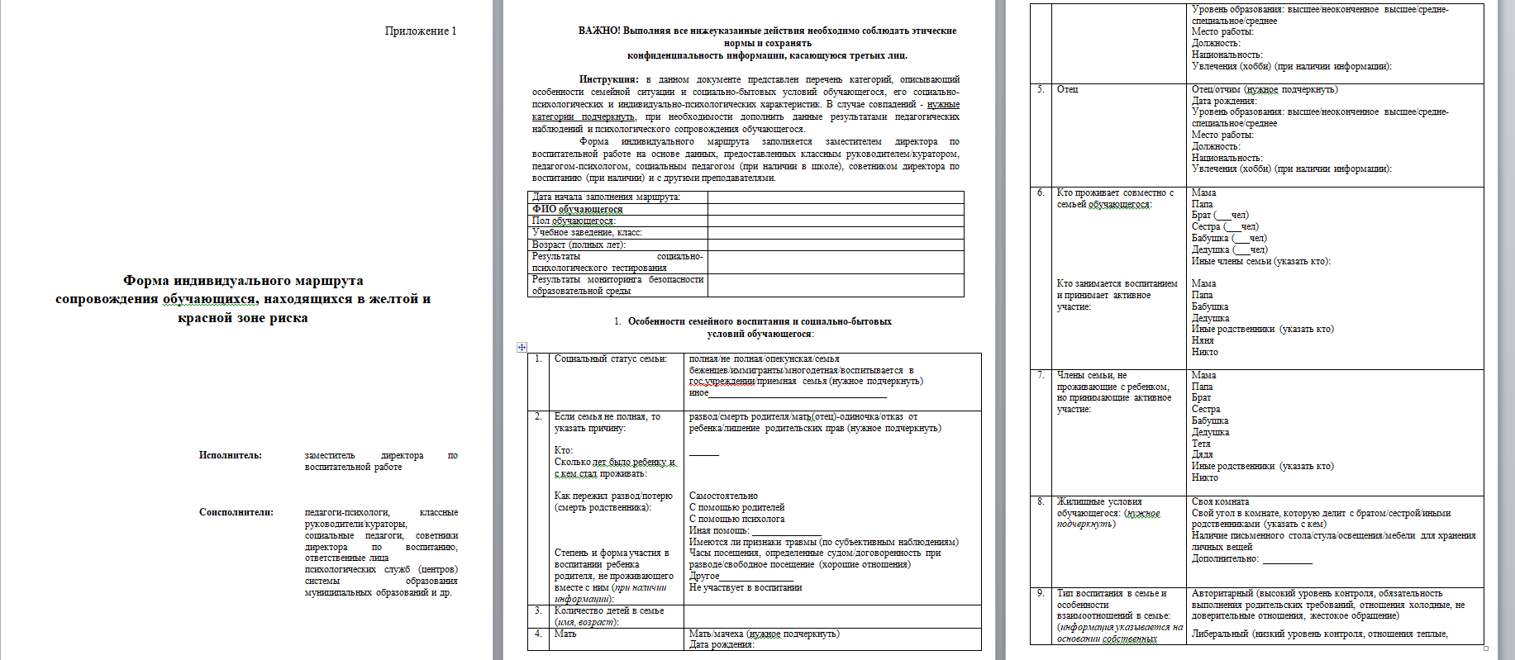
Формы индивидуального маршрута сопровождения обучающихся, находящихся в желтой и красной зоне риска

Slide 25
Дневник наблюдения (зеленая зона) включает:
документы, содержащие сведения, послужившие основанием для контроля несовершеннолетнего;
справка об установочных данных несовершеннолетнего;
акты обследования условий жизни несовершеннолетнего;
характеристики несовершеннолетнего от классного руководителя, куратора (оформляются не реже одного раза в три месяца с отражением динамики произошедших изменений в поведении);
сведения о динамике успеваемости несовершеннолетнего в течение учебного периода;
сведения о пропусках учебных занятий обучающимся в течение учебного периода (с указанием причин отсутствия);
результаты диагностик, анкетирования, тестирования несовершеннолетнего, рекомендации педагога-психолога классному руководителю, социальному педагогу, педагогам по работе с несовершеннолетним, сведения об их реализации (при наличии).

Slide 26
Социально-психологическое тестирование (СПТ)
15.09 – 15.10 ежегодно
с 7 класса (от 13 лет)

Slide 27
Что выявляет социально-психологическое тестирование (СПТ = ГНД) ?
ресурсные стороны личности;
поведенческие реакции в стрессе;
различные формы рискованного поведения.

Slide 28
Мониторинг безопасности
образовательной среды (МБОС)
дважды в год (осень и весна)
с 6 класса

Slide 29
Что выявляет мониторинг безопасности
образовательной среды (МБОС)?
тревожность;
депрессию;
агрессивность;
проблемы социальной адаптации.

Slide 30
Действия после получения результатов
СПТ и МБОС
В течение недели после получения результатов тестирований необходимо:
организовать Совет профилактики,
сформировать «группу риска»,
подключить педагогов-психологов к разработке индивидуальных маршрутов сопровождения,
ежеквартально направлять результаты проводимых диагностических материалов в Республиканский центр «Росток».

Slide 31
Типовой план совместных мероприятий
по профилактике правонарушений
и преступлений обучающихся
в образовательных организациях

Slide 32
Что включает Типовой план мероприятий?
комплекс мероприятий, направленных на предупреждение правонарушений,
организацию психологического сопровождения,
мониторинг посещаемости,
проведение профилактических бесед и собраний,
обеспечение занятости детей, требующих особого внимания,
регулярное взаимодействие администрации образовательных организаций с отделами образования, здравоохранения, культуры, спорта, молодежной политики и территориальными органами внутренних дел.

Slide 33
Порядок действий для классных руководителей,
педагогов-психологов и социальных педагогов
по работе с несовершеннолетними с девиантным поведением
по 11 основным видам правонарушений
классному руководителю - усилить наблюдение за несовершеннолетним, собрать информацию о его семье и социальных связях, провести индивидуальное собеседование с учеником и родителями, а также инициировать рассмотрение ситуации на Совете профилактики.
педагогу-психологу - провести диагностику эмоционально-личностной сферы подростка с особым вниманием к родительско-детским отношениям, выработать рекомендации по профилактическим мерам и проинформировать всех участников образовательного процесса о сделанных выводах.
социальному педагогу - исследовать социально-психологический климат в семье и классном коллективе, посетить несовершеннолетнего на дому, изучить факторы, влияющие на формирование противоправного поведения, и обеспечить системное взаимодействие с подростком, его классом и родителями.

Slide 34
ЭТО ВСЁ ИЗМЕРЯЕТСЯ !
ЭТО ВСЁ ФИКСИРУЕТСЯ !

Slide 35
К чему привели факты сокрытия?
Рост числа учащихся,
совершивших преступление
с 173 до 221

Slide 36
Школы особого внимания (ШОВ):
Набережные Челны | МБОУ «Средняя общеобразовательная школа №39»
Набережные Челны | МБОУ «Средняя общеобразовательная школа №41»
Набережные Челны | МБОУ «Гимназия №14»
Набережные Челны | МБОУ «Средняя общеобразовательная школа «Центр образования №62»
Набережные Челны | МБОУ «Средняя общеобразовательная школа № 7»
Набережные Челны | МБОУ «Средняя общеобразовательная школа № 65»
Набережные Челны | МАОУ "СОШ №40 с углубленным изучением отдельных предметов"
Набережные Челны | МБОУ «Профильный лицей № 42»
В ноябре планируется проверка данных школ МОиН РТ совместно с УВД

Slide 37
Основные критерии для включения
в перечень ШОВ:
высокий уровень преступности среди учащихся;
низкие показатели внутреннего контроля в образовательном учреждении;
наличие фактов укрытия преступлений и правонарушений администрацией школы;
статистические данные по итогам проведения МБОС и СПТ.

Slide 38
ЗАНЯТОСТЬ –
основной профилактический инструмент

Slide 39
Занятость детей, состоящих в «красной зоне»
В системе образования заняты — 92,5% (149 чел.)
В системе культуры – 1,3% (2 чел.)
В спорте — 6,2% (10 чел.)

Slide 40
Изменения в программе воспитания
в 2025-2026 учебном году

Slide 41

Изменения в Программе Воспитания
(Указ президента РФ 358 от 17.05.2023)
Модуль «Профилактика и безопасность
Было | Стало
Профилактика экстремизма и терроризма Профилактика правонарушений Профилактика ПАВ Профилактика суицида | Профилактика ДДТ Профилактика пожарной безопасности Профилактика психологического насилия Профилактика в сети Интернет

Slide 42
Ключевые Изменения в Программе Воспитания
(Приказ Минпросвещения № 704 от 09.10.2024)
Модуль / Направление | Что изменилось / Что делаем?
1. УРОЧНАЯ ДЕЯТЕЛЬНОСТЬ | Проводим "пятиминутки" в памятные даты Единого календаря
2. ПРОФИЛАКТИКА & БЕЗОПАСНОСТЬ | Конкретные инструктажи/практикумы: БДД, ПДД, пожарная, кибербезопасность
3. ПРОФОРИЕНТАЦИЯ | Новое: проводим профессиональных пробы
4. КЛАССНОЕ РУКОВОДСТВО | Добавлено: организация и проведение родительских собраний по проф.ориентации, ознакомлению с системой воспитания и дополнительного образования

Slide 43
На контроль!!!
участие в республиканском конкурсе «Безопасная школа» (№34210-08);
своевременная работа в системе ППГМУ (заявки не подавать, имеющиеся обрабатывать);
направить ходатайства в ОДН (рассмотрение уклонистов на КДНиЗП, составление протокола по ст. 5.35) ОУ№: 6, 9, 11, 24, 30, 31, 45, 47, 60, 62, 65;
организация осенних каникул;
зачисление детей, состоящих в «красной» и «желтой» зонах, в систему «Навигатор дополнительного образования».

